Slide 1
第9章 9.2.3 向量的数量积
第1课时 向量的数量积(一)

Slide 2
学习目标
XUE XI MU BIAO
1.了解向量数量积的物理背景，即物体在力F的作用下产生位移s所做
的功.
2.掌握向量数量积的定义及投影向量.
3.会计算平面向量的数量积.

Slide 3
内
容
索
引
知识梳理
题型探究
随堂演练
课时对点练

Slide 4
1
知识梳理
PART ONE

Slide 5
知识点一 向量数量积的定义
已知两个非零向量a和b，它们的夹角是θ，我们把数量__________叫作向量a和b的数量积，记作a·b，即a·b＝__________.
规定：零向量与任一向量的数量积为___.
思考 若a≠0，且a·b＝0，是否能推出b＝0?
答案 在实数中，若a≠0，且a·b＝0，则b＝0；但是在数量积中，若a≠0，且a·b＝0，不能推出b＝0.因为其中a有可能垂直于b.
|a||b|cos θ
|a||b|cos θ
0

Slide 6
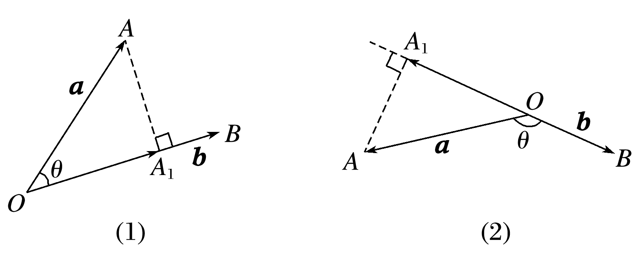
知识点二 投影向量
投影
投影

Slide 7
知识点三 平面向量数量积的性质
设向量a与b都是非零向量，它们的夹角为θ，e是与b方向相同的单位向量.则
(1)a·e＝e·a＝|a|cos θ.
(2)a⊥b⇔a·b＝0.

Slide 8
思考辨析 判断正误
SI KAO BIAN XI PAN DUAN ZHENG WU
1.两个向量的数量积是一个向量.( )
2.向量a在向量b上的投影向量一定与b共线.( )
3.若a·b<0，则a与b的夹角为钝角.( )
4.若a≠0，则对任一非零向量b都有a·b≠0.( )
×
√
×
×

Slide 9
2
题型探究
PART TWO

Slide 10
一、求两向量的数量积
例1 已知正三角形ABC的边长为1，求：

Slide 13
反思感悟
定义法求平面向量的数量积
若已知两向量的模及其夹角，则直接利用公式a·b＝|a|·|b|cos θ.运用此法计算数量积的关键是确定两个向量的夹角，条件是两向量的起点必须重合，否则，要通过平移使两向量符合以上条件.

Slide 14
0
－16
－16

Slide 15
二、投影向量
例2 已知|a|＝3，|b|＝1，向量a与向量b的夹角为120°，求a在b上的投影向量.
解 ∵|b|＝1，∴b为单位向量.

Slide 16
延伸探究 本例改为求b在a上的投影向量.

Slide 17
反思感悟
投影向量的求法
(1)向量a在向量b上的投影向量为|a|cos θ e(其中e为与b同向的单位向量)，它是一个向量，且与b共线，其方向由向量a和b的夹角θ的余弦值决定.
(2)向量a在向量b上的投影向量为

Slide 18
跟踪训练2 已知|a|＝12，|b|＝8，a·b＝24，求a在b上的投影向量.
解 ∵a·b＝|a||b|cos θ，

Slide 19
3
随堂演练
PART THREE

Slide 20
√
1
2
3
4
5

Slide 21
2.已知向量|a|＝10，|b|＝12，且a·b＝－60，则向量a与b的夹角为
A.60° B.120° C.135° D.150°
√
解析 设a与b的夹角为θ，
又0°≤θ≤180°，∴θ＝120°.
1
2
3
4
5

Slide 22
3.(多选)对于任意向量a，b，c，下列命题中不正确的是
A.若a·b＝0，则a与b中至少有一个为0
B.|a＋b|＝|a|＋|b|
C.若a⊥b，则a·b＝0
D.|a|＝
√
√
1
2
3
4
5

Slide 23
解析 a·b＝0⇒a⊥b或a＝0或b＝0，所以A错误；
根据向量加法的平行四边形法则，知|a＋b|≤|a|＋|b|，只有当a，b同向时取“＝”，所以B错误；
由数量积的性质知，C正确；
因为a·a＝|a||a|cos 0＝|a|²，
所以|a|＝ ，所以D正确.
1
2
3
4
5

Slide 24
√
1
2
3
4
5

Slide 25
5.已知|a|＝2，|b|＝3，且a与b的夹角为60°，与b同向的单位向量为e，则向量a在向量b上的投影向量为____.
e
1
2
3
4
5

Slide 26
课堂小结
KE TANG XIAO JIE
1.知识清单：
(1)向量数量积的定义.
(2)投影向量.
(3)向量数量积的性质.
2.方法归纳：数形结合.
3.常见误区：向量夹角共起点；a·b>0⇏两向量夹角为锐角，a·b<0⇏两向量夹角为钝角.

Slide 27
4
课时对点练
PART FOUR

Slide 28
基础巩固
√
1
2
3
4
5
6
7
8
9
10
11
12
13
14
15
16

Slide 29
√
1
2
3
4
5
6
7
8
9
10
11
12
13
14
15
16

Slide 30
3.(多选)若|a|＝1，|b|＝2，则|a·b|的值可能是
√
√
√
解析 由向量的数量积性质|a·b|≤|a|·|b|，可知ABC正确.
1
2
3
4
5
6
7
8
9
10
11
12
13
14
15
16

Slide 31
√
1
2
3
4
5
6
7
8
9
10
11
12
13
14
15
16

Slide 32
解析 设a与b的夹角为θ，
1
2
3
4
5
6
7
8
9
10
11
12
13
14
15
16

Slide 33
5.(多选)已知向量a，b和实数λ，则下列选项中正确的是
A.若a与b是两个单位向量，则a²＝b²
B.|a·b|＝|a||b|
C.λ(a＋b)＝λa＋λb
D.|a·b|≤|a||b|
√
√
√
解析 选项B中，|a·b|＝||a||b|cos θ|，其中θ为a与b的夹角，故B错误.
1
2
3
4
5
6
7
8
9
10
11
12
13
14
15
16

Slide 34
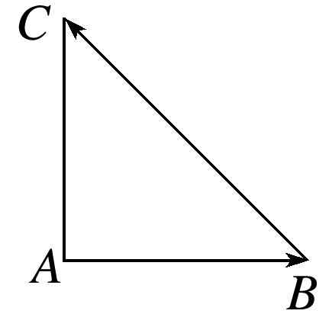
－1
1
2
3
4
5
6
7
8
9
10
11
12
13
14
15
16

Slide 35
1
2
3
4
5
6
7
8
9
10
11
12
13
14
15
16

Slide 36
解析 设a与b的夹角为θ，由题意知|a|＝|b|＝1，
1
2
3
4
5
6
7
8
9
10
11
12
13
14
15
16

Slide 37
8.已知|a|＝3，|b|＝5，且a·b＝12，则向量a在向量b上的投影向量为________.
解析 设a与b的夹角为θ，∵a·b＝|a||b|cos θ＝12，又|b|＝5，
1
2
3
4
5
6
7
8
9
10
11
12
13
14
15
16

Slide 38
9.已知|a|＝5，|b|＝4，
(1)若a与b的夹角为θ＝120°.
①求a·b；
解 a·b＝|a||b|cos θ＝5×4×cos 120°＝－10.
②求a在b上的投影向量.
1
2
3
4
5
6
7
8
9
10
11
12
13
14
15
16

Slide 39
(2)若a∥b，求a·b.
解 ∵a∥b，∴a与b的夹角为θ＝0°或180°.
当θ＝0°时，a·b＝|a||b|cos 0°＝20.
当θ＝180°时，a·b＝|a||b|cos 180°＝－20.
1
2
3
4
5
6
7
8
9
10
11
12
13
14
15
16

Slide 40
∴△ABC为直角三角形，且C＝90°.
1
2
3
4
5
6
7
8
9
10
11
12
13
14
15
16

Slide 41
1
2
3
4
5
6
7
8
9
10
11
12
13
14
15
16

Slide 42
综合运用
11.(多选)已知两个单位向量e₁，e₂的夹角为θ，则下列说法正确的是
A.cos θ>0⇔e₁·e₂>0 B.若e₁∥e₂，则e₁·e₂＝1
C.若e₁∥e₂，则e₁·e₂＝－1 D.|e₁·e₂|≤1
√
√
解析 ∵e₁·e₂＝|e₁||e₂|cos θ＝cos θ，∴若cos θ>0，则e₁·e₂>0；若e₁·e₂>0，则必有cos θ>0，故A正确.
e₁∥e₂，需分两种情况，当e₁，e₂同向时，e₁·e₂＝1；当e₁，e₂反向时，e₁·e₂＝－1，故B，C错误.
|e₁·e₂|≤|e₁||e₂|＝1，故D正确.
1
2
3
4
5
6
7
8
9
10
11
12
13
14
15
16

Slide 43
√
解析 由题意知∠ABC＝90°，
∴原式＝0＋4×5cos(180°－C)＋5×3cos(180°－A)
＝－20cos C－15cos A
1
2
3
4
5
6
7
8
9
10
11
12
13
14
15
16

Slide 44
13.定义：|a×b|＝|a||b|sin θ，其中θ为向量a与b的夹角，若|a|＝2，|b|＝5，a·b＝－6，则|a×b|等于
A.8 B.－8 C.8或－8 D.6
√
1
2
3
4
5
6
7
8
9
10
11
12
13
14
15
16

Slide 45
等边三角形
－8
1
2
3
4
5
6
7
8
9
10
11
12
13
14
15
16

Slide 46
因为0°<∠BAC<180°，
所以∠BAC＝60°.
又AB＝AC，故△ABC是等边三角形.
1
2
3
4
5
6
7
8
9
10
11
12
13
14
15
16

Slide 47
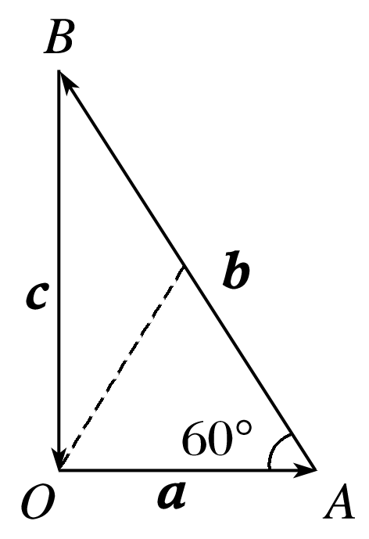
拓广探究
15.已知非零向量a，b，c满足a＋b＋c＝0，向量a，b的夹角为120°，且|b|＝2|a|，则向量a与c的夹角为________.
90°
解析 由题意可画出图形，如图所示，在△OAB中，
因为∠OAB＝60°，|b|＝2|a|，
所以∠ABO＝30°，OA⊥OB，
即向量a与c的夹角为90°.
1
2
3
4
5
6
7
8
9
10
11
12
13
14
15
16

Slide 48
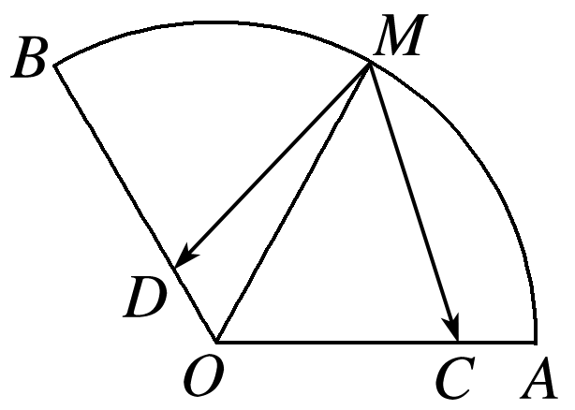
1
2
3
4
5
6
7
8
9
10
11
12
13
14
15
16

Slide 49
1
2
3
4
5
6
7
8
9
10
11
12
13
14
15
16

Slide 50
解 连接BM(图略)，易知△MBD≌△MOC，故∠MCO与∠MDO互补，
所以∠DOC与∠DMC互补，
那么只需求MC的最大值与最小值即可.
当MC与MO或MA重合时，MC最大，此时MC＝1，
1
2
3
4
5
6
7
8
9
10
11
12
13
14
15
16

Slide 51
1
2
3
4
5
6
7
8
9
10
11
12
13
14
15
16

Slide 52
本课结束
更多精彩内容请登录：www.xinjiaoyu.com

